Slide 1
Дуб.
Подготовил:
Дедков Александр,
ученик 2 «Б» класса
МОУ КСОШ «Радуга»,
с. Красноселькуп, 2014г.

Slide 2
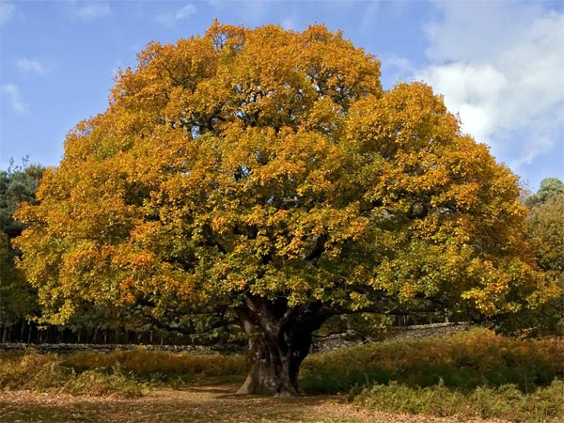

Slide 7
Иван Шишкин

